Slide 1
Unidad 1 Los Animales
Profesora: Ángeles Gómez
Cursos: 2dos Básicos
Abril 2021

Slide 2
Obj.
Conocer concepto de vertebrado.

Slide 3
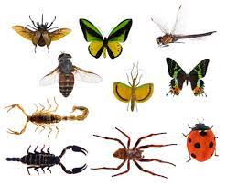
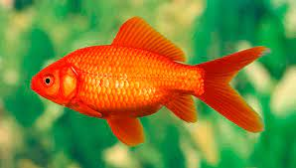
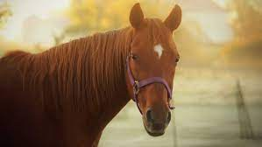
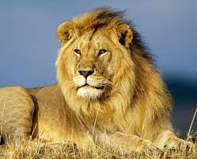
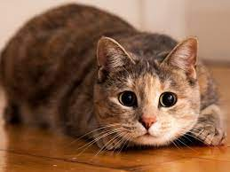
Vertebrados e Invertebrados
En la naturaleza nos encontraremos con diferentes seres vivos. Algunos serán vertebrados e invertebrados.

Slide 4
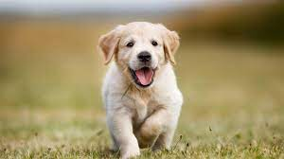

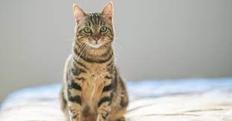
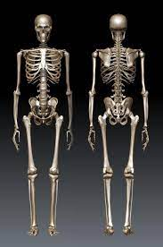
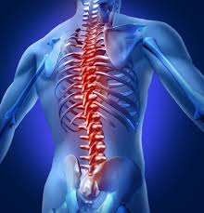
Animales vertebrados
Son aquellos que tienen columna vertebral.
Tienen esqueleto.

Slide 5
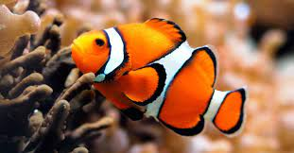
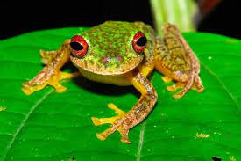
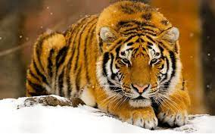
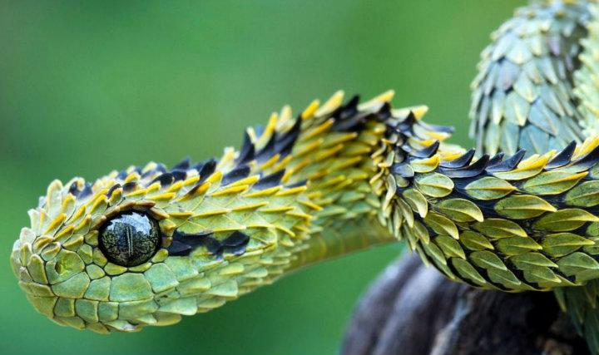
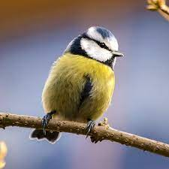
Vertebrados se clasifican en:
Pez | Anfibios | Mamíferos | Reptil | Ave

